Slide 1
Teoría del Desarrollo de Levinson
Ornstein, S., Cron, W., & Slocum, J. (1989). Life stage versus career stage: A comparative test of the theories of Levinson and Super. Journal of Organizational Behavior, 10, 117-133. Obtenido de https://sci-hub.se/10.1002/job.4030100203
Rivera, M. (2007). Aplicación de laTeoría del Desarrollo de Daniel Levinson a la Consejería Universitaría. Revista Griot, 1(1), 2-13. Obtenido de https://www.google.com/url?sa=t&rct=j&q=&esrc=s&source=web&cd=&cad=rja&uact=8&ved=2ahUKEwis_NuK-uz3AhVoD0QIHf27AFAQFnoECAUQAQ&url=https%3A%2F%2Frevistas.upr.edu%2Findex.php%2Fgriot%2Farticle%2Fdownload%2F1919%2F1721&usg=AOvVaw3DLVeuN4-Q1PKmOeg4KLxc

Slide 2
Introducción a Levinson
El psicólogo Daniel Levinson, propuso una teoría sobre el desarrollo del adulto. Levinson postuló que en el centro de todo proceso de desarrollo está la estructura de la vida, a través de este constructo postuló que hay un patrón estable de conducta que se manifiesta a lo largo del tiempo y se hace núcleo de la personalidad que es única.

Slide 3
Introducción
En la teoría de la Estructura de la Vida, estableció etapas relacionadas con la edad, aunque son aproximaciones más que nada. Cada etapa se caracteriza por momentos de relativa estabilidad, muchas veces de corta duración y por momentos de transición, caracterizados por una fuerte intensidad emocional.

Slide 4
1. Preadultez
El individuo comienza el desarrollo de su carrera profesional e inicia su vida de familia. Evalúa sus logros alcanzados y decide progresar en la trayectoria trazada.

Slide 5
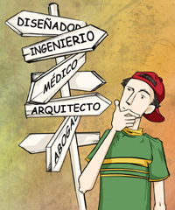
1. Preadultez
Las tarea a realizar para pasar a la siguiente etapa son:
Culminar con la estructura de vida adolescente y adentrarse en la vida de preadultez.
Comenzar a desarraigarse de la familia de origen.
Desarrollar el sentido de autonomía personal.
Aprender destrezas de manejo personal.
Desarrollar una identidad ocupacional.

Slide 6
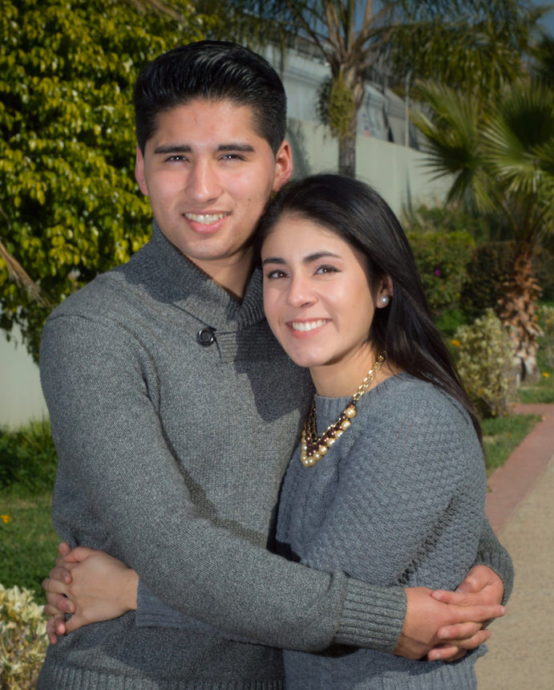
1. Preadultez
Desarrollar el manejo de conflictos y establecer mecanismos para la resolución de problemas.
Tantear y probar las responsabilidades de adulto.
Desarrollar amistades y relaciones íntimas.
Mantener una interacción sexual saludable.
Involucrarse en la vida comunitaria.

Slide 7
2. Adultez media (20-40 años)
Tareas a realizar para pasar de etapa:
Revisar la estructura de vida adoptada en los 30’s.
Reconocer la muerte y los límites de los logros, responder a las preguntas originadas por estos hechos (40-45).
Desarrollar mayor estabilidad y las repuesta a las preguntas de fases anteriores se incorporan a la forma de pensar (46-50).
Hacer preguntas sobre la estructura de vida antes adoptada (51-55).
Responder a las preguntas anteriormente mencionadas y ajustadas a las decisiones de vida.

Slide 8
El diagrama epigenético del Adulto de Erikson
Bordignon, N. A. (2005). El desarrollo psicosocial de Eric Erikson. El diagrama epigenético del adulto. Revista Lasallista de Investigación, 2(2), 50-63. Antioquia, Colombia. Obtenido de https://www.redalyc.org/pdf/695/69520210.pdf

Slide 9
Diagrama epigenético de Erikson
Erikson presenta una doble entrada donde se muestra un desarrollo gradual y una secuencia en las fases de desarrollo. Cada ítem de la personalidad se relaciona con todos los otros y todos los ítems dependen desarrollo adecuado en la secuencia propia de cada ítem. Cada ítem existe de alguna forma, antes de la llegada normal de su tiempo decisivo y crítico.

Slide 11
1er estadio: Confianza vs desconfianza
Tiene que ver con la consolidación de confianza, esperanza en el amor, constitución de una familia, realización de un trabajo o profesión y en la asunción de la vida religiosa.
Las fuerzas distónicas pueden causar carencia afectiva, inseguridad personal y profesional e idolatría religiosa.

Slide 12
2do estadio: Autonomía vs vergüenza y duda
El adulto alcanza una autonomía de actuar basado en los principios éticos universales, superando el juicio moral orientado al castigo y recompensa. Supera el legalismo en la orientación de las normas y juicios.
Aunque también puede ser víctima de la heteronimia, actuando por cohesión o recompensa, o para buscar recompensas y evitar castigos.

Slide 13
3er estadio: Iniciativa vs culpa y miedo
El adulto tiene fortalecida su profesión como un propósito. Siempre busca el consenso en procesos decisorios y juicios morales, trascendiendo a los moralismo insertados en su etapa de niño y joven. Continua desarrollando estas cualidades, y superando problemas de esta etapa.

Slide 14
4to estadio: Industria vs inferioridad
Para superar este conflicto se necesita que el adulto se presente como profesional cualificado y eficiente en sus métodos y prácticas pedagógicas. Hace relaciones sociales con cuidado para superar el hedonismo instrumental y los formalismos ritualistas. Gracias a el empleo de tecnologías educacionales, puede superar la inercia ligada a los sentimientos de inferioridad de esta etapa.

Slide 15
6to estadio: Intimidad vs aislamiento
Es tal vez el conflicto central de la vida humana, hay gran empeño en vivir la intimidad y contraponerse al desamor. La intimidad sexual debe ser en un estado de donación mutua, sin proyecciones u otros mecanismos de defensa. La experiencia de intimidad se refleja en la capacidad de amor universal.
La lucha contra el aislamiento puede desembocar en expresiones de odio propias y a otros.

Slide 16
7mo estadio: Generatividad vs estancamiento
Consiste en la capacidad de procrear, aunque también significa la capacidad de bienes culturales, sociales y científicos, asumidos en vista de valores universales y transcendentes.
También pueden significar derrota y vulnerabilidad cuando no se pueden superar las exigencias puestas por la vida. El cuidado puede significar una complacencia por la carencia de afecto y la productividad una necesidad de afirmación desde un sentimiento de inferioridad.
El poder profesional e institucional puede ser utilizado como servicio, pero también como una forma de superar la incapacidad de producción por el autoritarismo exagerado.

Slide 17
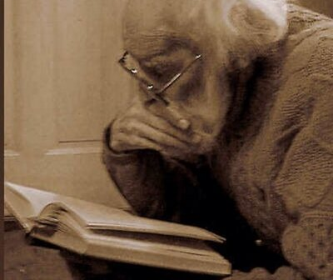
8vo estadio: Integridad vs desesperanza
En esta síntesis final, la sabiduría sobresale como la forma de ver y sentir la vida. Todo muestra una forma trascendente de ser, sentir y considerar el pasado y el presente, porque un futuro nuevo se presenta, que aun no se vive pero es sentido por la experiencia de la vida.
Como todo es procesal, acumulativo, interdependiente, la vida puede no tener esa síntesis, ser desesperadamente no deseada, pues trae, en su contenido, todos los elementos distónicos y ritualizaciones desintegrantes.

